Slide 1
КУРСОВА РОБОТА
Градієнтні методи оптимізації
для навчання нейромережі
Дисципліна: Методи оптимізації та дослідження операцій
Виконав: Шапран Олег, група Б-122-23-1-ШІ
Перевірив: Валерій Григорович Хребет
НАКУ «КАІ» · Київ – 2026

Slide 2
ЗМІСТ ДОПОВІДІ
01
02
03
Актуальність і мета роботи
Теоретична база
Три методи оптимізації
Навіщо порівнювати методи оптимізації
MLP, функція втрат MSE, backpropagation
GD · Метод найшвидшого спуску · Метод Ньютона
04
05
Експериментальні результати
Висновки
Порівняння збіжності на задачі XOR
Ключові знахідки та обмеження методів

Slide 3
АКТУАЛЬНІСТЬ ТА МЕТА
1
Градієнтний спуск — основа навчання будь-якої нейромережі
МЕТА РОБОТИ
Порівняльний аналіз ефективності трьох методів оптимізації при навчанні MLP на задачі мінімізації функції втрат:
2
Класичний GD страждає від: повільної збіжності, чутливості до η, застрягання в локальних мінімумах
Градієнтний спуск (GD)
Метод найшвидшого спуску
3
Порівняння методів дозволяє обґрунтовано вибирати алгоритм для конкретної задачі
Метод Ньютона

Slide 4
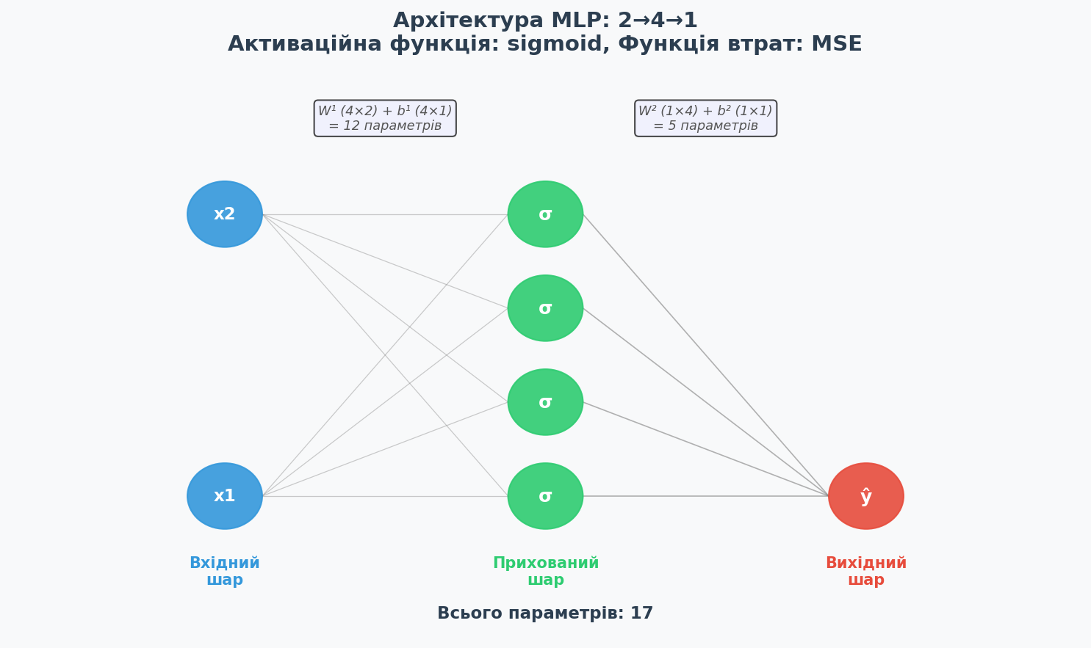
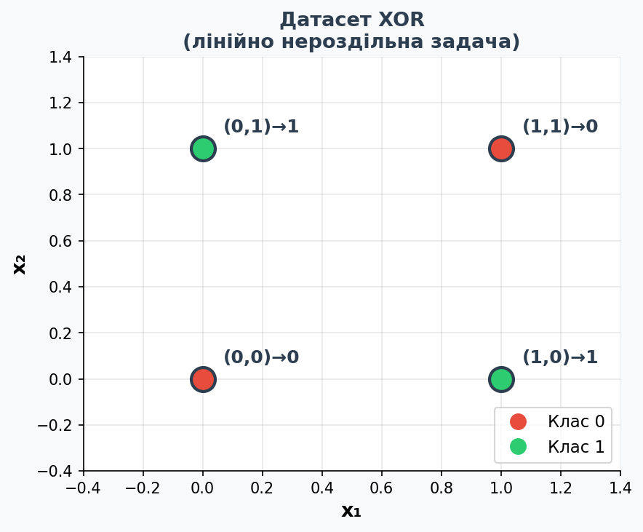
АРХІТЕКТУРА МЕРЕЖІ ТА ЗАДАЧА XOR
Загальна кількість параметрів (w): 17 · Функція втрат: MSE · Seed = 42 · Початковий Loss = 0.2557

Slide 5
ЯК МЕРЕЖА НАВЧАЄТЬСЯ?
1
2
3
Передбачення
Вимірювання помилки
Оновлення ваг
Мережа бачить
вхідний вектор
і рахує ŷ через
сигмоїдні нейрони
шар за шаром
MSE рахує наскільки
передбачення ŷ
відрізняється від
правильної відповіді y.
Чим більше — тим
гірше навчилась.
Похибка поширюється
назад через мережу.
Кожна вага отримує
свою «частку вини»
і зміщується у бік
меншої помилки.
→
→
Цикл повторюється сотні або тисячі разів — поки функція втрат не досягне мінімуму

Slide 6
АЛГОРИТМ ЗВОРОТНОГО ПОШИРЕННЯ ПОМИЛКИ
FORWARD PASS
BACKWARD PASS
Z¹ = W¹·x + b¹
δ² = (ŷ–y)·σ'(Z²)·(2/n)
A¹ = σ(Z¹)
∂L/∂W² = δ²·(A¹)ᵀ
Z² = W²·A¹ + b²
∂L/∂A¹ = (W²)ᵀ·δ²
ŷ = A² = σ(Z²)
δ¹ = ∂L/∂A¹ ⊙ σ'(Z¹)
L = (1/4)·Σ(yᵢ – ŷᵢ)² [MSE]
∂L/∂W¹ = δ¹·xᵀ
Вектор градієнту ∇L(w): розмір 17×1

Slide 7
МЕТОД 1: ГРАДІЄНТНИЙ СПУСК
w_{k+1} = w_k − η · ∇L(w_k)
Вплив learning rate η
η
Ітерацій
Loss
Результат
0.1
2000
0.1245
Плато
✓ Переваги
✗ Недоліки
0.5
2000
0.0812
Повільно
Простота реалізації
Чутливість до вибору η
1.0
2000
0.0052
Найкраще
Низька вартість ітерації
Повільна збіжність у ярах
2.0
185
~1.0
Розбіжність
Стабільність
Локальні мінімуми
Збіжність: лінійна · Складність: O(d) · d = 17 параметрів

Slide 8
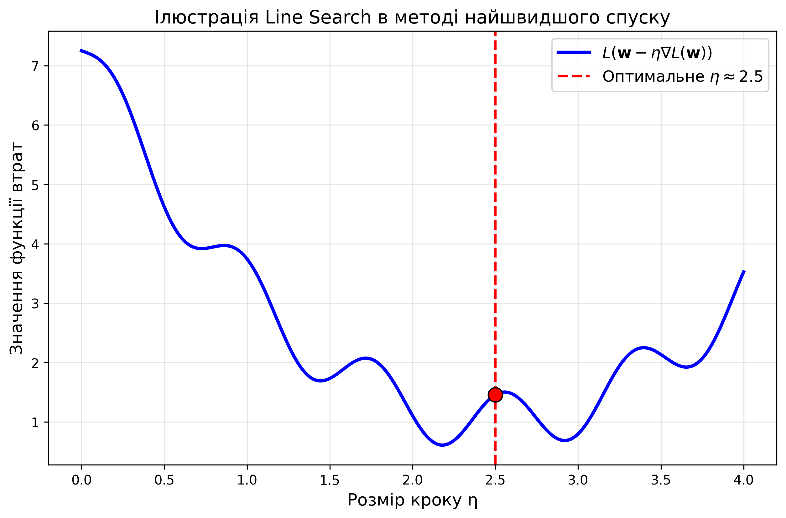
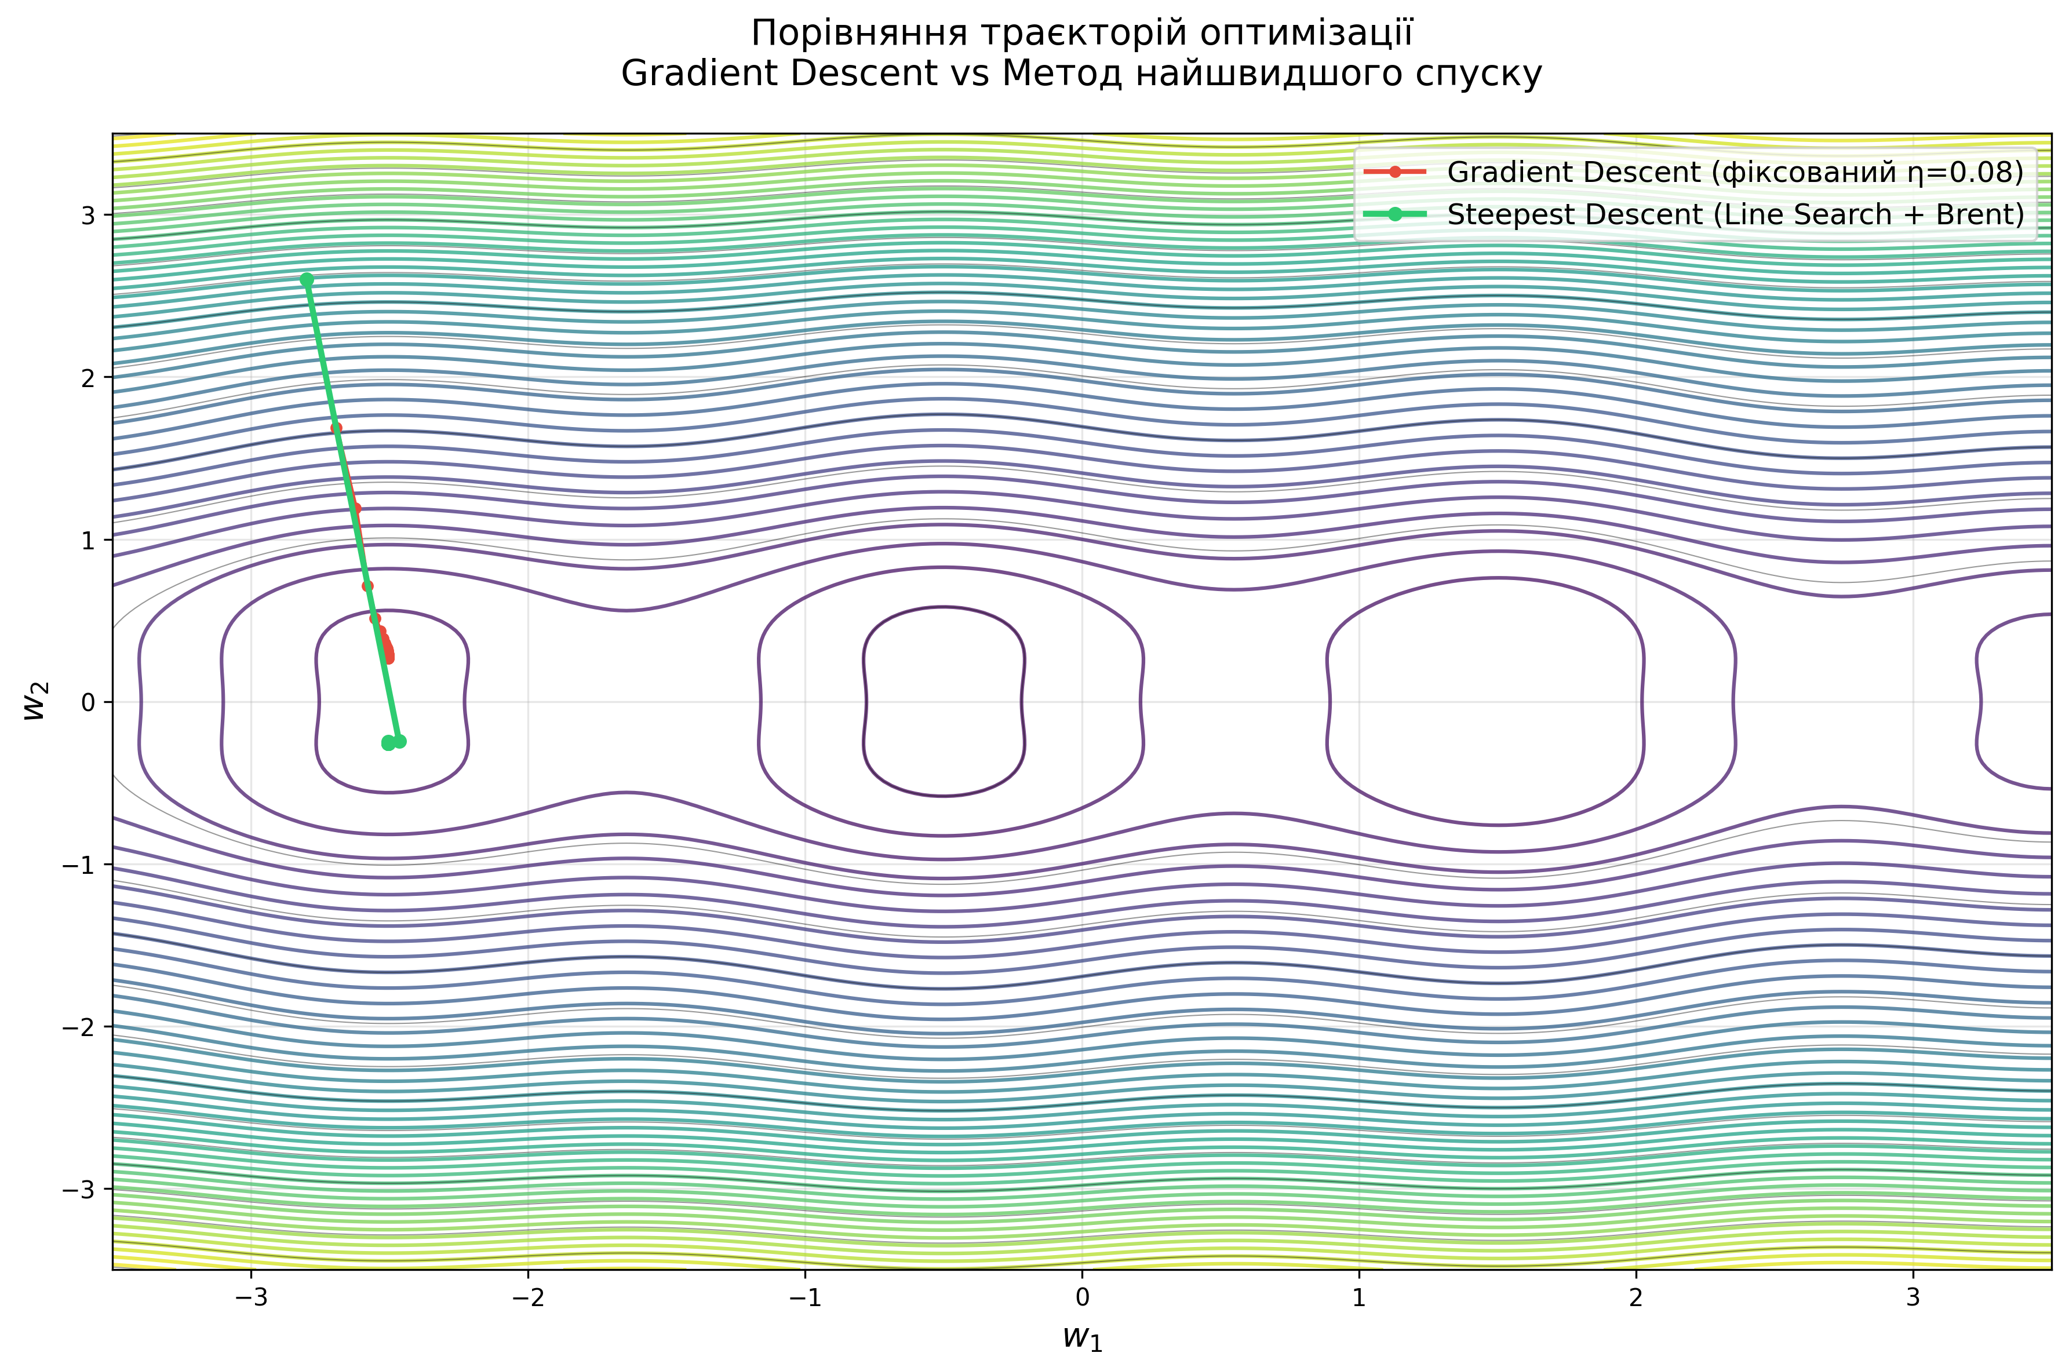
МЕТОД 2: МЕТОД НАЙШВИДШОГО СПУСКУ
η_k = argmin L(w_k − η·∇L(w_k))
Метод Брента (Line Search)
Гібрид: золотий переріз + квадратична інтерполяція
Суперлінійна збіжність ~1.32 (без обчислення похідних)
Перемикання між методами залежно від поведінки функції
Гарантована збіжність навіть для нерегулярних функцій
Збіжність: суперлінійна · Компроміс: менше ітерацій, але вища вартість кожної

Slide 9
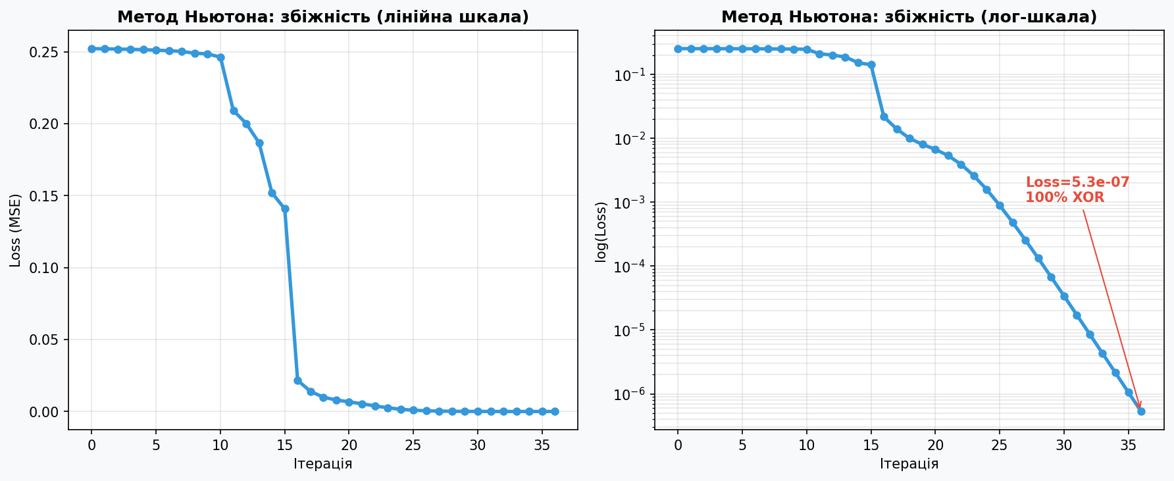
МЕТОД 3: МЕТОД НЬЮТОНА
w_{k+1} = w_k − H⁻¹(w_k) · ∇L(w_k)
Реалізація в роботі
Гессіан 17×17 через центральні різниці O(ε²)
Симетризація: H = ½(H + Hᵀ)
Демпфінг Левенберга-Марквардта: Hₘₒd = H + λI
Адаптивний λ: ×0.5 при успіху, ×10 при невдачі
При λ→0: чистий Ньютон (квадратична збіжність)
При λ→∞: градієнтний спуск (стабільний)
Збіжність: квадратична · Складність: O(d²) = O(289) · Обмеження: лише малі мережі

Slide 10
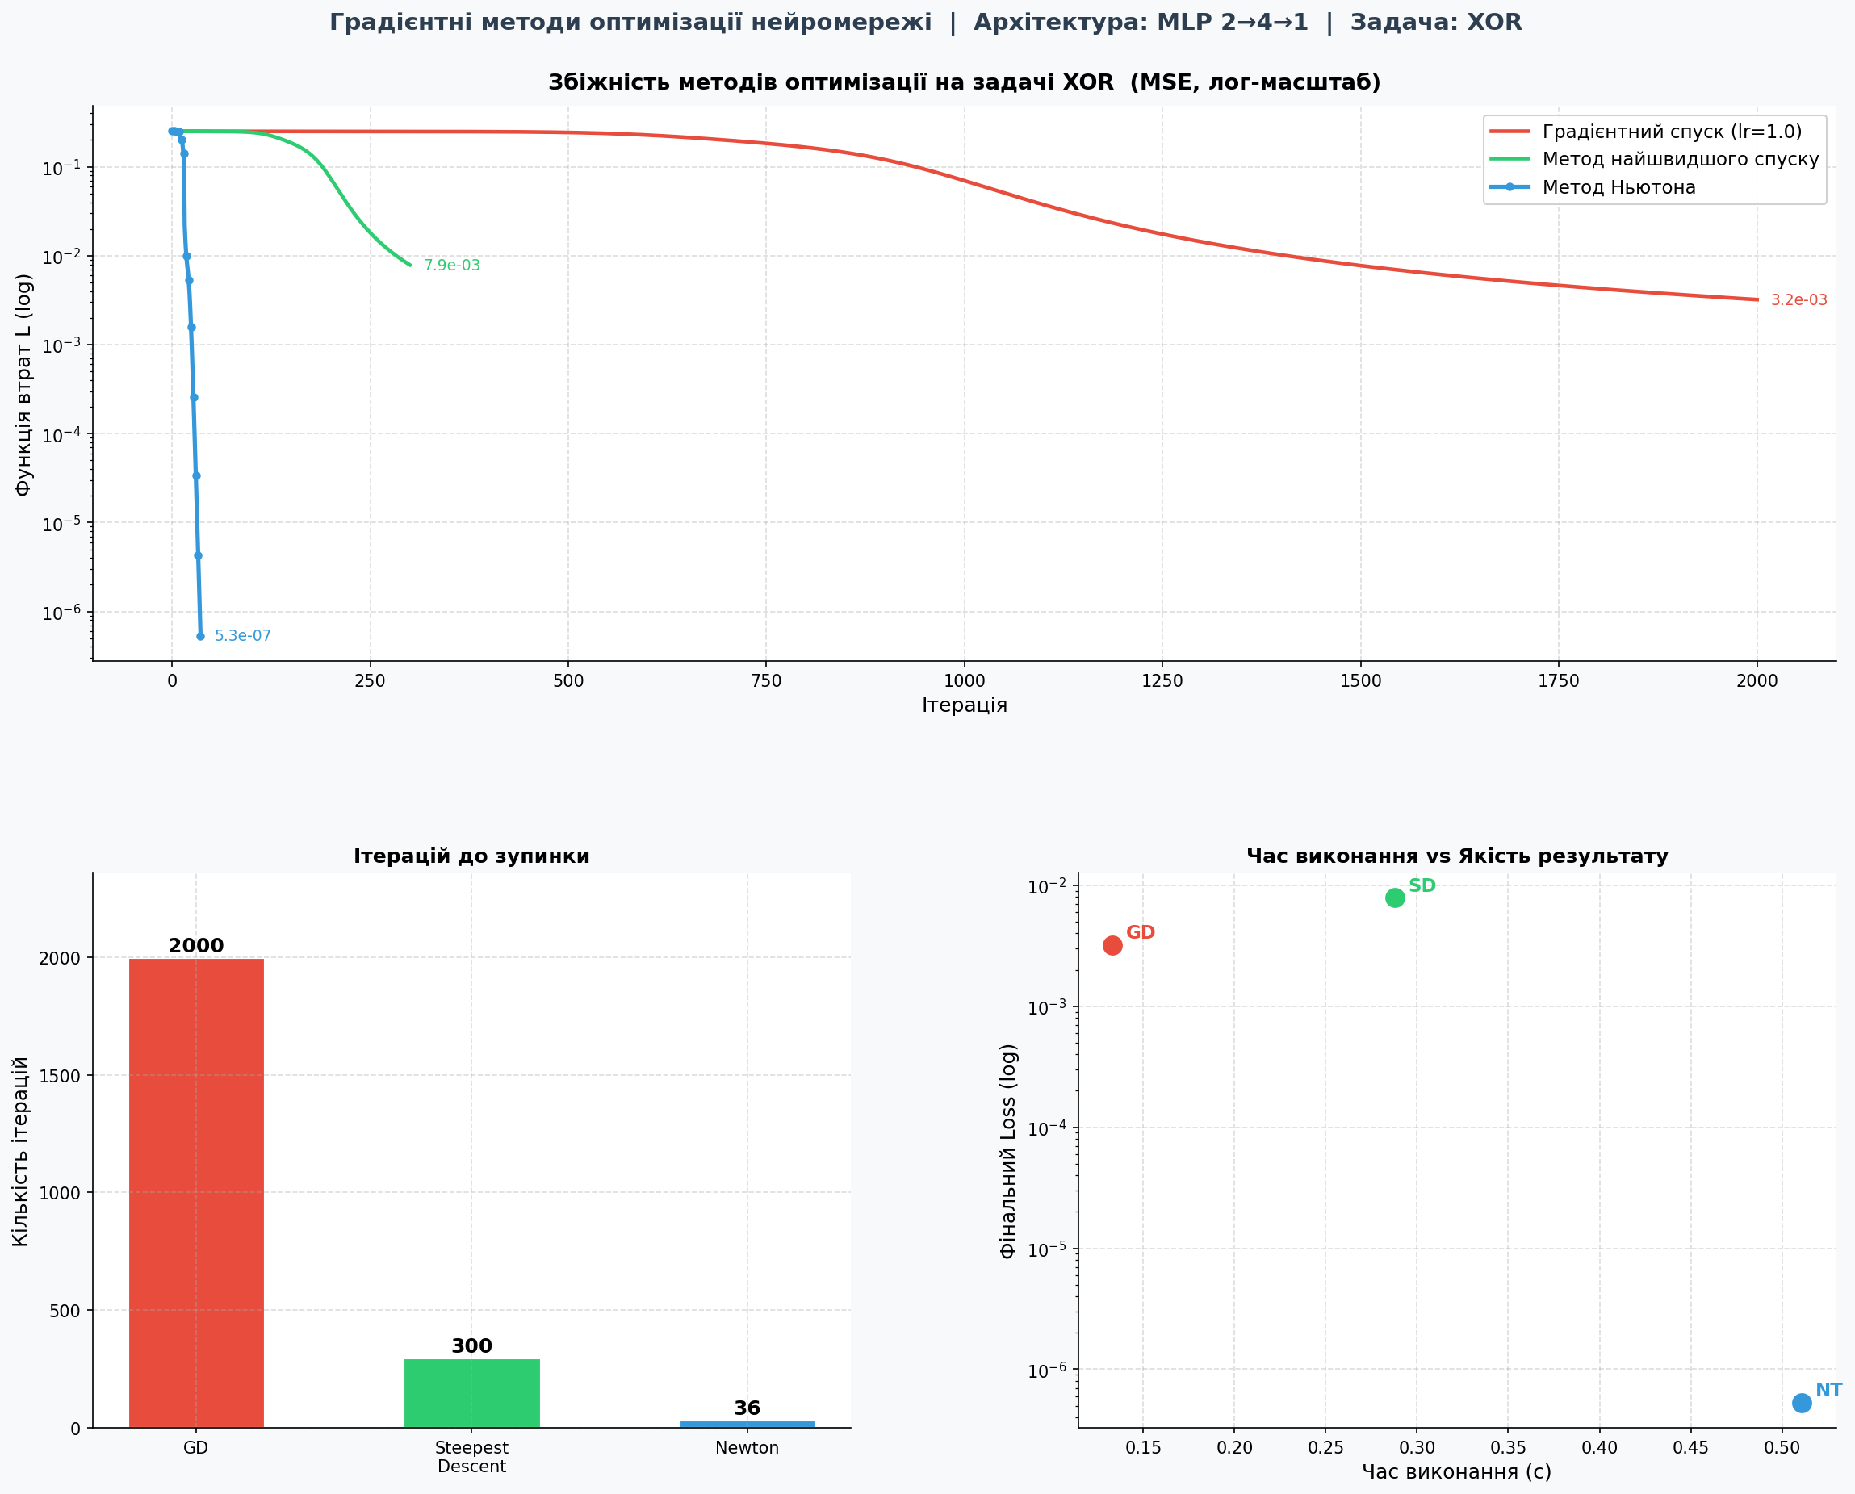
ГРАФІКИ ЗБІЖНОСТІ МЕТОДІВ

Slide 11
ПОРІВНЯЛЬНИЙ АНАЛІЗ РЕЗУЛЬТАТІВ
Метод | Ітерацій | Час | Loss | Точність
Градієнтний спуск (η=1.0) | 2000 | 0.133 с | 3.21×10⁻³ | 75%
Метод найшвидшого спуску | 300 | 0.288 с | 7.90×10⁻³ | 75%
Метод Ньютона | 36 | 0.511 с | 5.30×10⁻⁷ | 100% ✓
Градієнтний спуск
Найшвидший спуск
Метод Ньютона
2000 ітерацій
300 ітерацій
36 ітерацій
Loss: 3.21×10⁻³
Loss: 7.90×10⁻³
Loss: 5.30×10⁻⁷
Час: 0.133 с
Час: 0.288 с
Час: 0.511 с
Точність: 75%
Точність: 75%
Точність: 100% ✓
Не досяг tol=1e-6. Чутливий до η. Застряг у локальному мінімумі.
Менше ітерацій ніж GD, але час більший через line search на кожній ітерації.
Квадратична збіжність. На 4 порядки кращий loss. 100% XOR!

Slide 12
ВИСНОВКИ
1
Градієнтний спуск (η=1.0) не досяг tol=1e-6 за 2000 ітерацій — застряг у локальному мінімумі. При η=2.0 спостерігається розбіжність вже на 185-й ітерації.
2
Метод найшвидшого спуску (200 ітерацій) підтвердив компроміс: автоматичний вибір кроку не гарантує виграшу в часі через вартість line search.
3
Метод Ньютона показав квадратичну збіжність: 36 ітерацій, loss=5.30×10⁻⁷ — на 4 порядки краще. 100% точність XOR. Практично реалізований завдяки малій розмірності (17 параметрів).
4
Вибір методу залежить від масштабу: для малих мереж — Ньютон; для великих — адаптивні градієнтні методи (Adam, RMSProp) є галузевим стандартом.

